Slide 1
Bài Giảng Điện Tử
Trường mầm non HOA HỒNG
Lĩnh vực: Phát triển thẩm mỹ
Đề tài: Dạy hát: Em tập lái ô tô
Lứa tuổi: nhóm

Slide 2
I.Mục đích yêu cầu.
Kiến thức :
-Trẻ nhớ tên bài hát: Em tập lái ô tô
-Hiểu nội dung bài hát: Bé tập lái ô tô sau này lớn lai xe đón cô
-Trẻ biết hát bài hát “ Em tập lái ô tô” cùng cô
-Trẻ hát đúng giai điệu,lời ca bài hát.
b. Kĩ năng:
- Trẻ có kĩ năng hát theo cô từ đầu đến cuối bài hát.
Phát triển khả năng cảm thụ âm nhạc cho trẻ
c.Thái độ.
- Giáo dục trẻ khi ngồi trên xe ô tô cần ngồi ngay ngắn.

Slide 3
Trò chuyện về
“ nghề dịch vụ ”

Slide 4
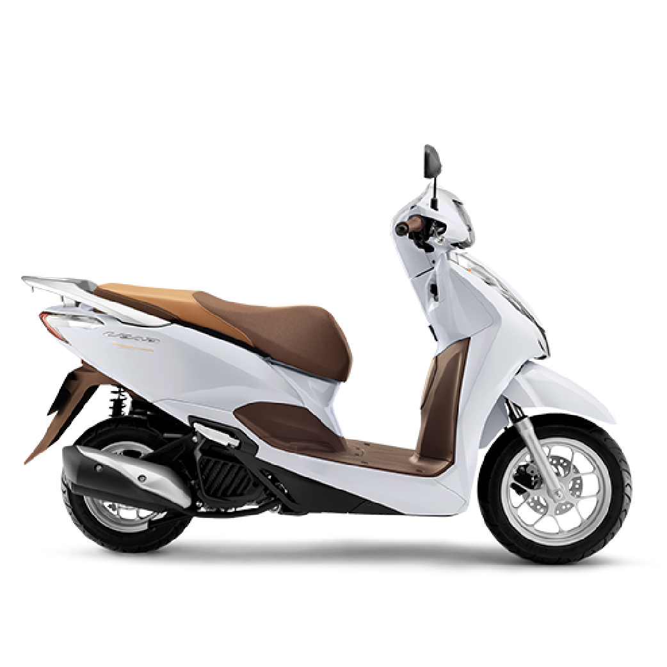

Slide 5
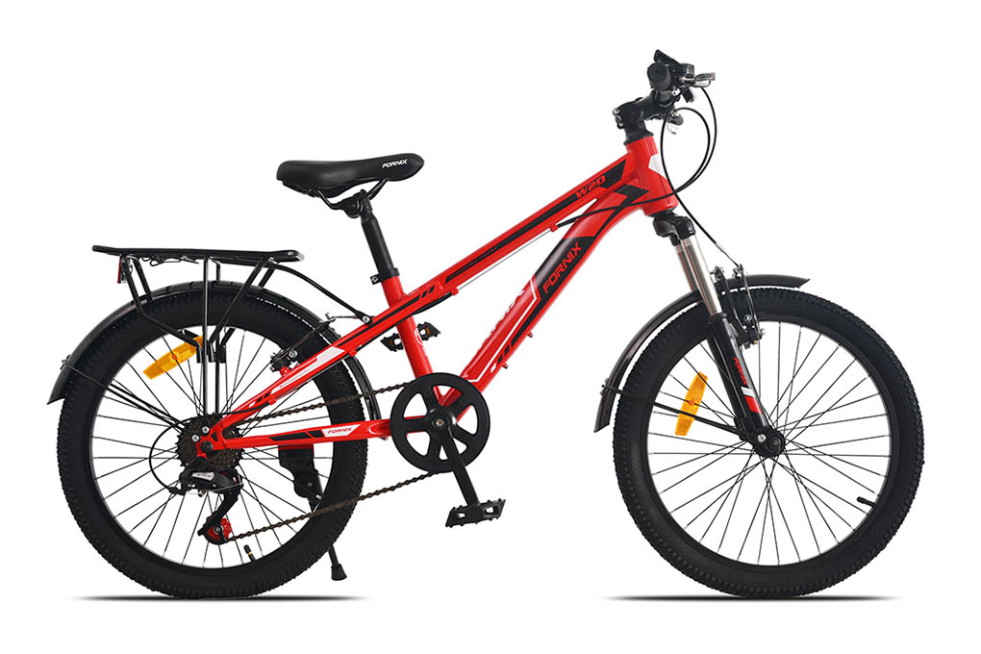

Slide 6
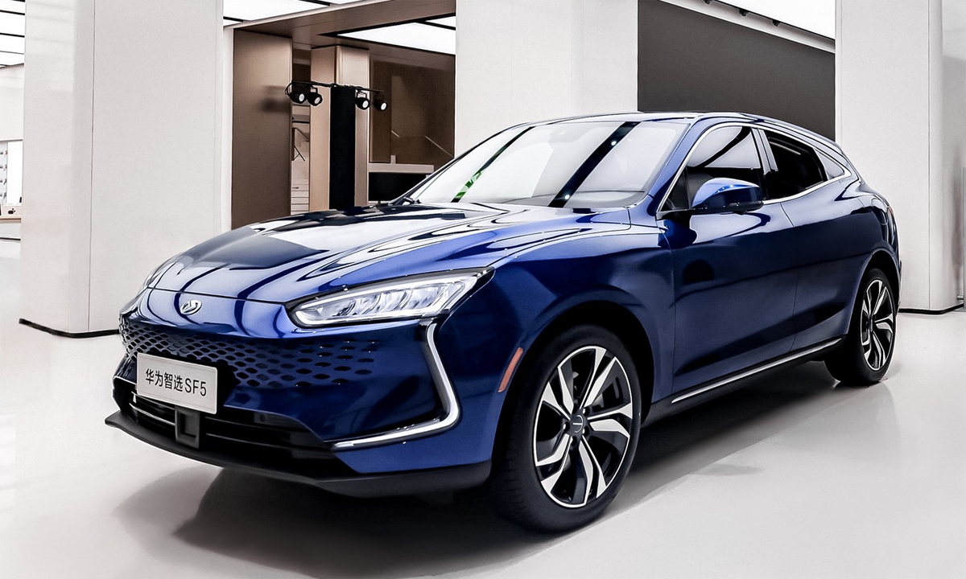

Slide 7
Dạy hát:
Em tập lái ô tô

Slide 9
Trẻ biểu diễn

Slide 10
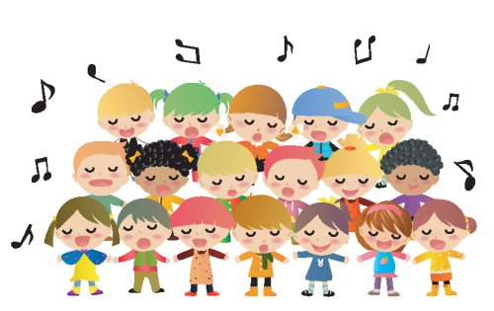

Slide 11
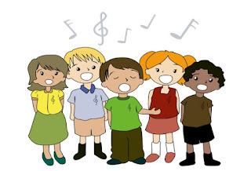

Slide 14
Nghe hát:
Em đi qua ngã tư đường phố

